Slide 1
Октябрьская революция в России
9 класс Всемирная история
Д.З §9. Небольшое эссе на тему «Были ли первые Декреты Советской власти оправданы? Почему вы так считаете.

Slide 2
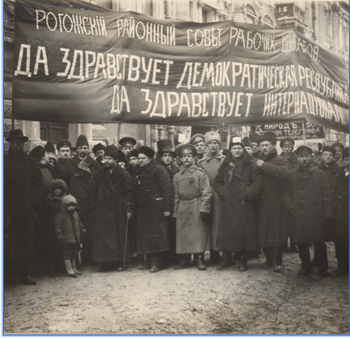
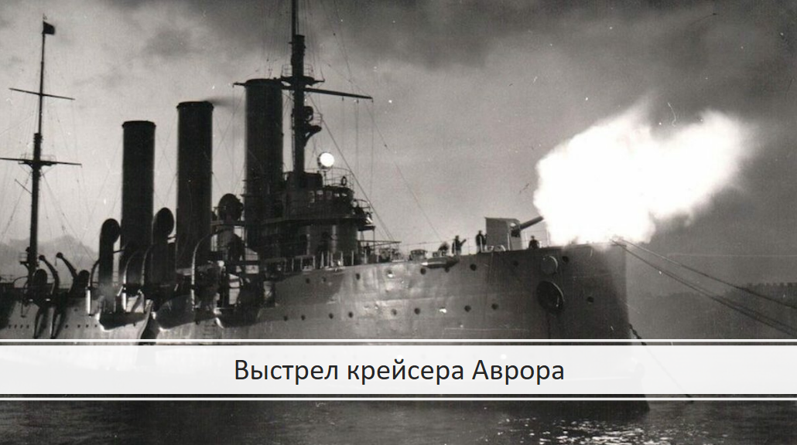
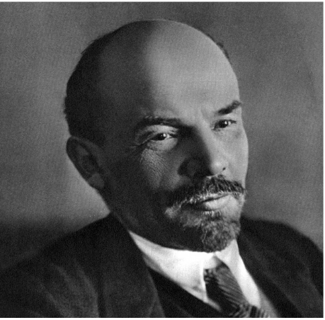
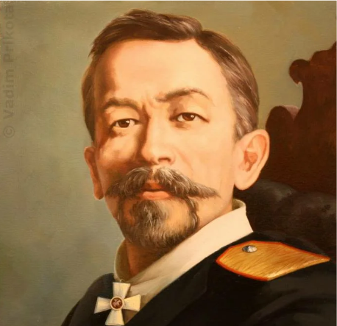
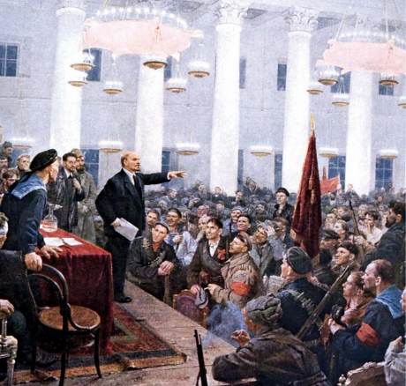
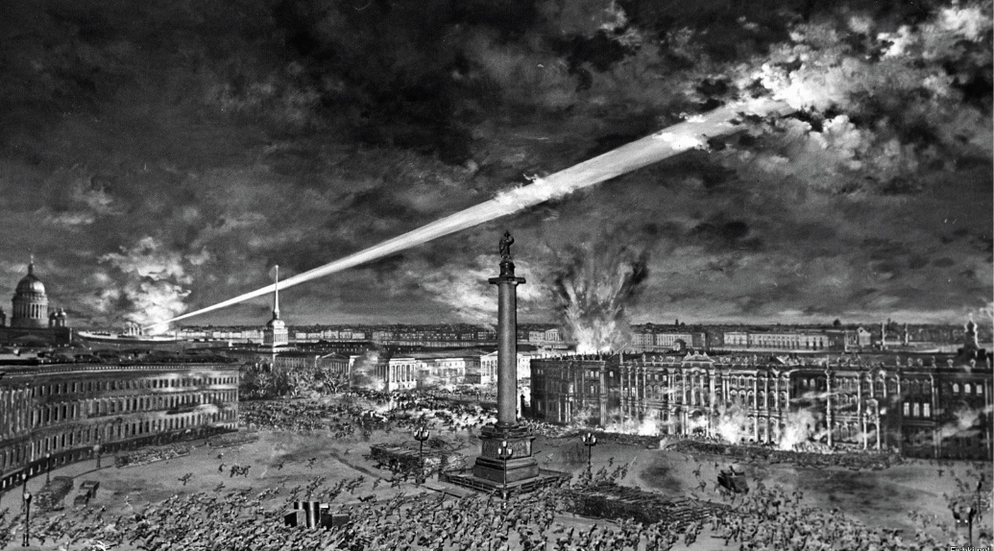

Slide 3
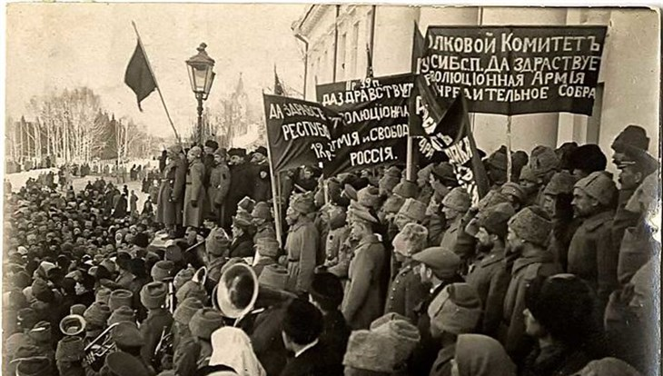
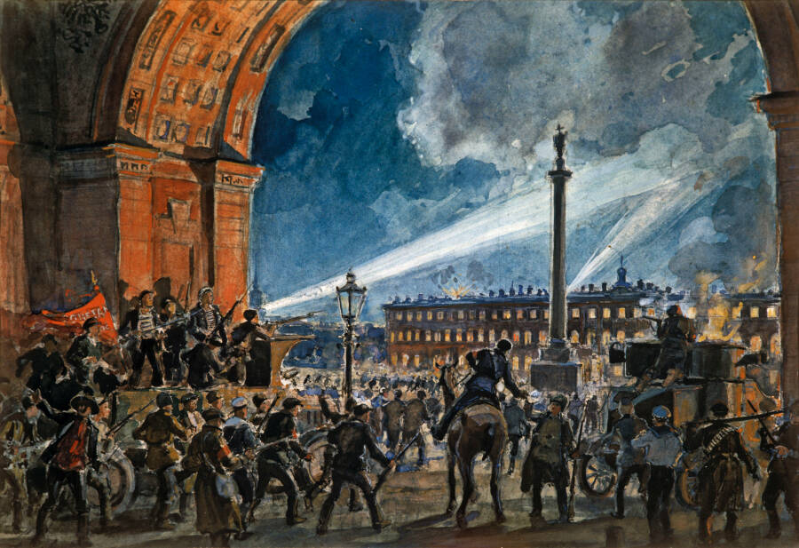
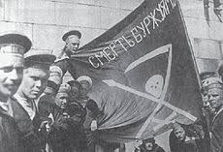
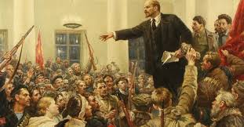
Чтение с остановками

Slide 4
Верно ли, что?
В 1917 г. Были два пути развития России?
РСДРП сразу же, будучи в эмиграции, отказалась от поддержки Временного правительства?
С марта по июль 1917 г существовало двоевластие?
Временное правительство успешно решало назревшие проблемы?
В.И. Ленин был первым политиком, который отказался от поддержки Временного правительства и призвал к открытой борьбе с ним для установления власти рабочих и крестьян?
После июльского кризиса власти в 1917 г большевики отказались от борьбы?
Председателем Временного правительства в это время был А. Керенский?
В августе 1917 года состоялся военный мятеж во главе с Л.Корниловым, который закончился его победой?

Slide 5


Дискуссионные вопросы для обсуждения в парах
Были ли первые Декреты Советской власти : Декрет о войне и Декрет о мире, решением назревших проблем или создавали новые ?
Каково было возможное отношение разных слоев общества к первым шагам Советской власти?

Slide 6


Дописать предложения…
триумфальным шествием Советской власти
С. 50-51
1. Период с октября 1917 г по февраль 1918 г назывался…
было разогнано большевиками
2. Учредительное собрание в ноябре 1917 года …
Всероссийская чрезвычайная комиссия для борьбы с саботажем
3. ВЧК – это …
Рабоче – крестьянская Красная Армия
4. В январе 1918 года начала создаваться …
5.Принципы национальной политики были провозглашены в…
Декларации
прав народов России
6. В июле 1918 года была принята…
Конституция РСФСР

Slide 7
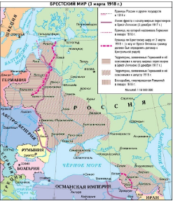


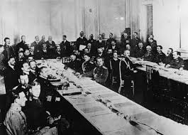
Брестский мир
Стр.52
ЗНАЮ
ИНСЕРТ
УЗНАЛ
ХОЧУ СПРОСИТЬ

Slide 8
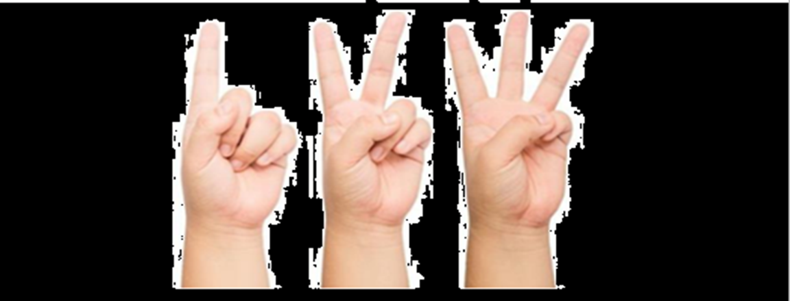
3-2-1
3- факта , которые я запомнил
2- идеи, которые я понял
1- вопрос, который хочу задать

